Slide 1
Test Last, Test First, TDD

Slide 2

О себе
Lead Software Engineer в компании EPAM, где разрабатывает облачную платформу для рынка частных инвестиций (private capital market). В свободное от AWS, Docker и остального кровавого энтерпрайза время занимается обучением студентов.
Notes:
TODO: add linked in and link to blog

Slide 3
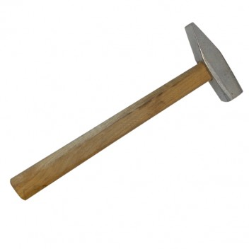
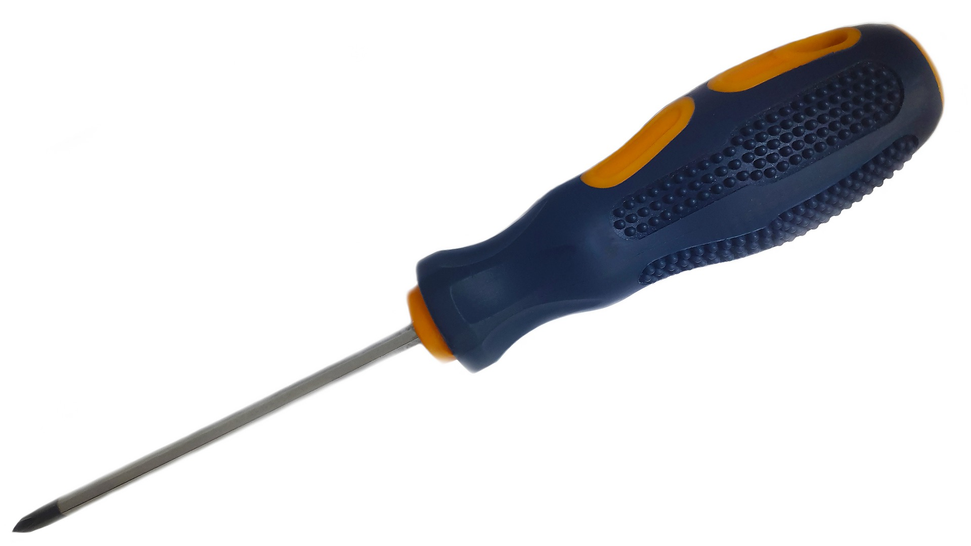
Что вы предпочитаете?
Notes:
Test-first fundamentalism is like abstinence-only sex ed: An unrealistic, ineffective morality campaign for self-loathing and shaming.

Slide 4
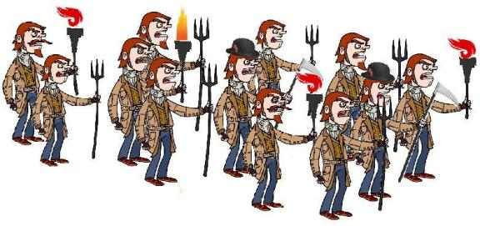
Отвертка?

Slide 5
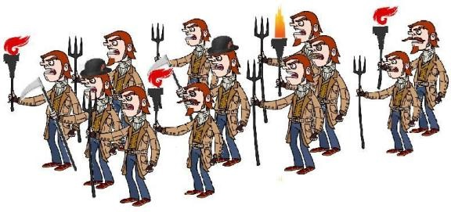
Молоток?

Slide 6
Все инструменты необходимы

Slide 7
Проблема
Test Last
TDD
“TDD as you mean it is a great academic exercise for your free time or weekends”
- Rob Ashton
“Today, at this moment in our history, TDD is not the prerequisite of professionalism that I believe it will become.”
- Robert Martin

Slide 8
Test Last vs TDD
Test Last
Test First / TDD

Slide 9
Test First
TDD
Test Last
LOVE!

Slide 10
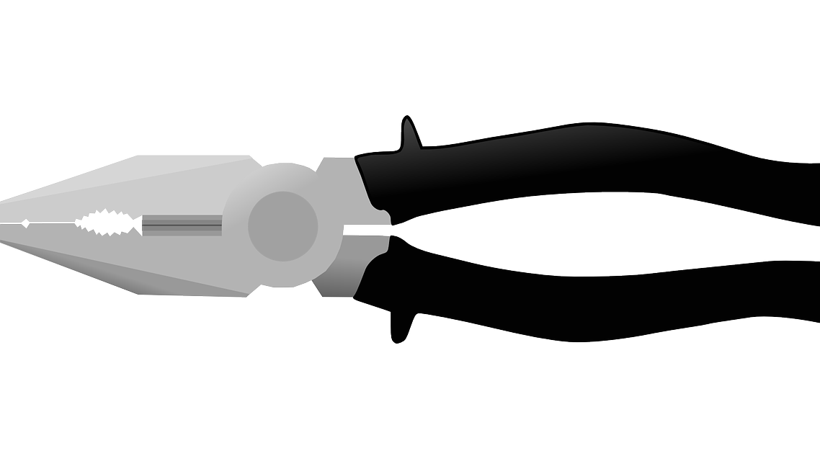
Что это?

Slide 11
Test Last
Пишем Код
Модуль 1
Smoke Testing
Тест Кейс 1
Пишем тесты
Тест 1
Модуль 2
Модуль 3
…
Тест Кейс 2
Тест Кейс 3
…
Тест 2
Тест 3
…
Тест 4
Notes:
(повторяем код в тестах) (это как тестирование кода программистами)

Slide 12
Test Last
// TODO: Test it
public void Feature1()
{
…
}
…
…
…
…
…
…
// TODO: Test it
public void Feature2()
{
…
}

Slide 13
Test Last
Feature #1
Написать на все это тесты
Feature #2
1 Story Point
2 Story Points
2 Story Points

Slide 14
Test Last: Проблемы
Не всегда есть время на тесты

Slide 15
Test Last
Senior
Feature #1
Senior
Junior
Написать на все это тесты
Feature #2

Slide 16
Test Last: Проблемы
Не всегда есть время на тесты
Тесты никто писать не любит

Slide 17
Test Last: Как мы пишем код?
public void …
If(…)
a = …
method(a)
var a = …;
Как это протестировать?
Цикломатическая сложность
Code Coverage
Можно пропустить важный case
Test case
Per feature
Мешает понимание реализации
Слушать интуицию
Почему нужны manual QA?

Slide 18
Test Last: Проблемы
Не всегда есть время на тесты
Тесты никто писать не любит
Тесты писать сложно
Сложно написать достаточно тестов
Сложно протестировать то что нужно

Slide 19
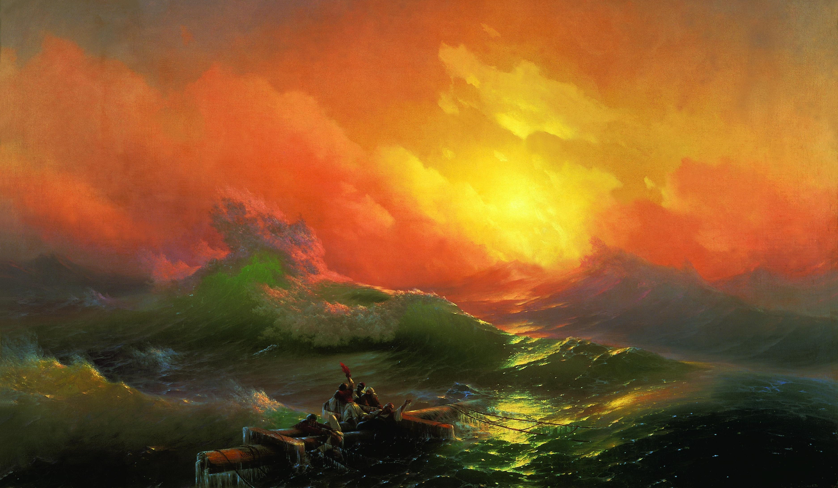
Test Last: Если код уже написан?
[Test]
public void Test()
{
// arrange
…
// act
Execute……
// assert
Assert…………
}

Slide 20
Test Last: Если код уже написан?
[Test]
public void Test()
{
// arrange
var a = new Stub();
var b = new Mock();
Setup(x => x.DoSomething(
Is.Any<Dict………
Prepare(……
Fake.Fake.Fake(……
………
………
………
// act
Execute……
// assert
Assert…………
}

Slide 21
Test Last
Не всегда есть время на тесты
Тесты никто писать не любит
Понимание реализации влияет на тесты
Сложно написать достаточно тестов
Сложно протестировать то что нужно
Иногда получаются уродливые тесты
Test Last
//TODO:Test it
Notes:
(повторяем код в тестах) (это как тестирование кода программистами)

Slide 22
Может писать тогда сначала тесты?
Smoke Testing
Тест Кейс 1
Тест Кейс 2
Тест Кейс 3
…
Пишем Код
Модуль 1
Модуль 2
Модуль 3
…
Пишем тесты
Тест 1
Тест 2
Тест 3
Тест 4
…

Slide 23
Test First это не TDD!

Slide 24
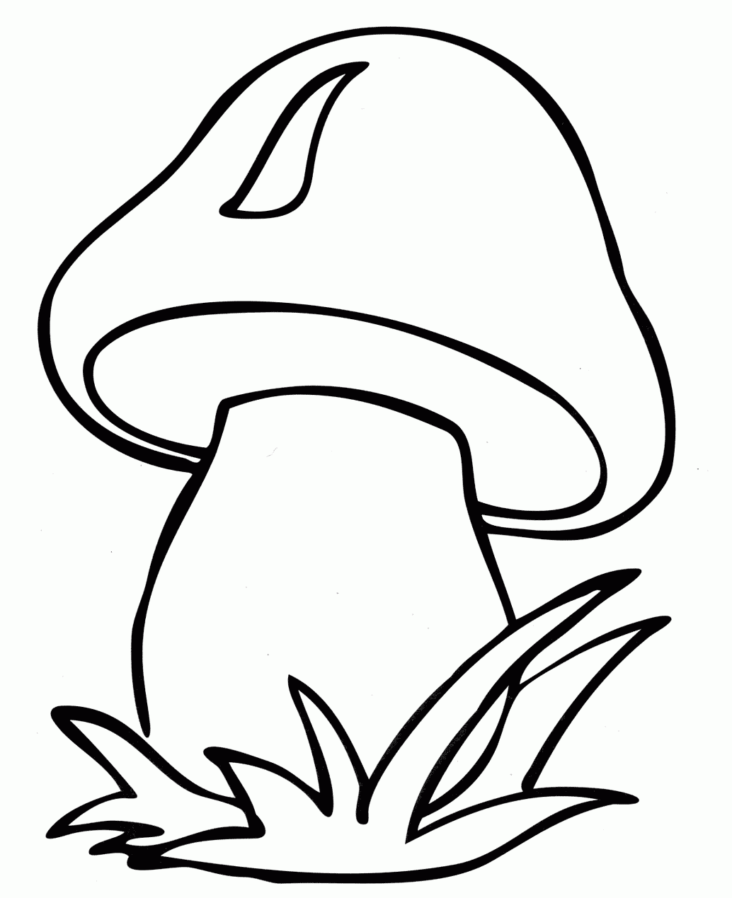

Test First
Notes:
ТРАФАРЕТ

Slide 25
Test Last vs Test First
Test Last
Test First
Не всегда есть время на тесты
Тесты никто писать не любит
Понимание реализации влияет на тесты
Иногда получаются уродливые тесты
На тесты есть время всегда
Тесты, по-прежнему, никто писать не любит
Код не влияет на тесты
Тесты, как правило, получаются красивенькие
Notes:
ВНУТРЕННИЙ ТЕСТИРОВЩИК

Slide 26
Test First: Проблемы
Возможно только есть четкая спецификация
Иначе – пустая трата времени и сил

Slide 27
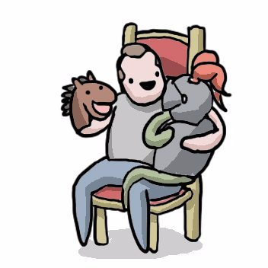
Test First: Цитата
Test First
Specification first
“Do you know exactly what the public API of the class should be, and just write the tests before the implementation? That's test-first development.”
- Jon Skeet

Slide 28
TDD: Цитата
“Do you have a vague idea of what the class (or system - this can happen at different scales, of course) should look like, then think up tests which give it the actual shape? That's TDD.”
- Jon Skeet

Slide 29
TDD это итеративный процесс
Маленький кусок требований
Пишем только на него тест
Быстро пишем реализацию
Рефакторинг
Маленький кусок требований
Пишем только на него тест
Быстро пишем реализацию
Рефакторинг

Slide 30
Test Last vs TDD
Test Last
TDD
Не всегда есть время на тесты
Тесты никто писать не любит
Понимание реализации влияет на тесты
Иногда получаются уродливые тесты
Всегда есть тесты
Тесты становится писать приятно
Код косвенно влияет на тесты
Иногда получаются уродливые тесты в конце
Notes:
Нет идеального состояния внутреннего тестировщика

Slide 31
TDD vs Test First/Last – как Agile vs Waterfall

Slide 32
TDD = Итеративное кодирование
Nano MVP
Тест
Код
Nano MVP
Nano MVP
Рефакторинг
Тест
Код
Рефакторинг
Тест
Код
Рефакторинг
Notes:
Каждый раз система оказывается в зафиксированном стабильном состоянии

Slide 33
TDD: Проблемы
Высокий порог входа
Много кода выбрасывается в процессе
«Рваный» ритм разработки
Сложно войти в состояние потока
Фундаментализм

Slide 34
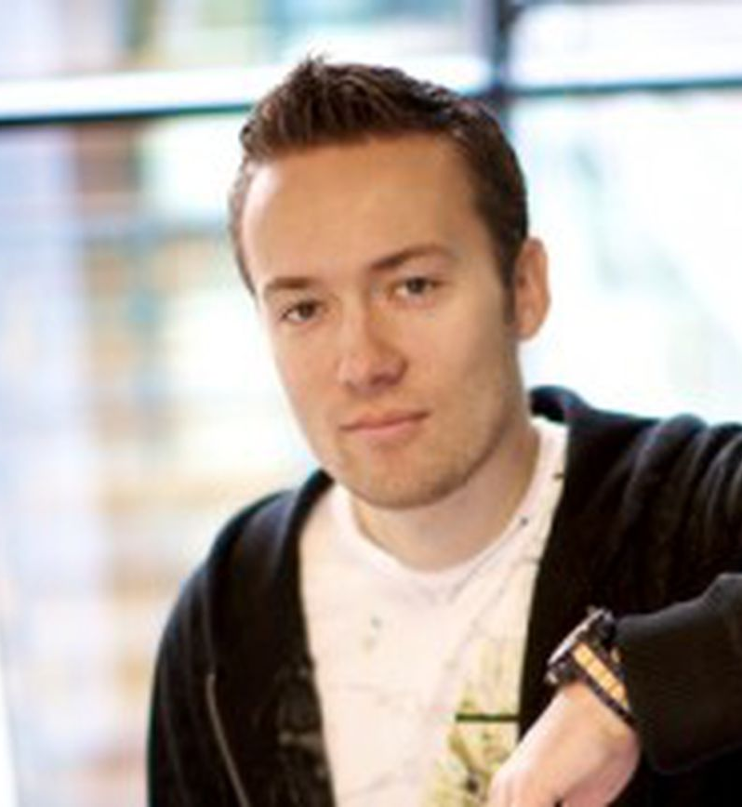
TDD is dead. Long live testing.
“Test-first fundamentalism is like abstinence-only sex ed: An unrealistic, ineffective morality campaign for self-loathing and shaming.”
-David Heinemeier Hansson

Slide 35
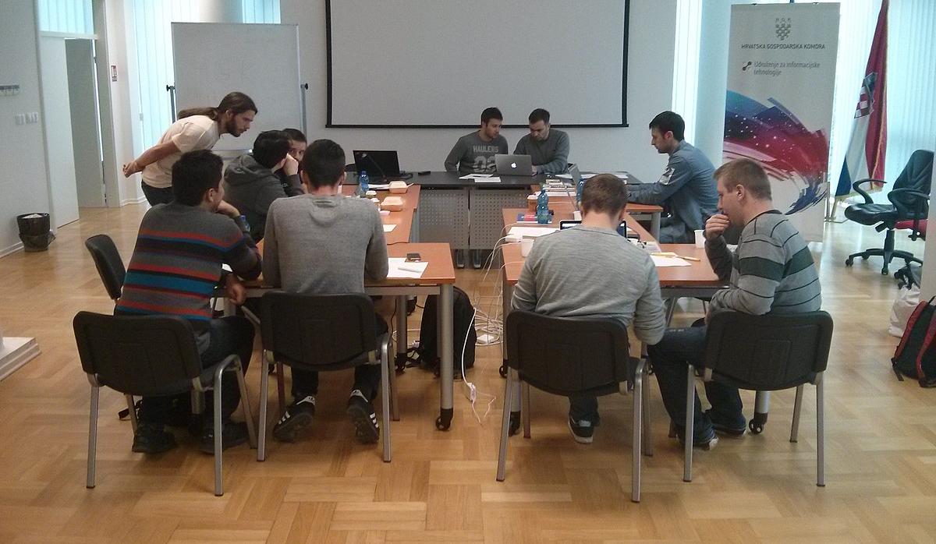
Global Day of Coderetreat
Problem: Conway's Game of Life
Length of Session: 45 minutes
Duration: 8.30am to 5 or 6pm
Pair-programming is necessary, as the knowledge transfer contained in that activity is essential to the practice
Prefer using Test-Driven Development (TDD)
After each session, pairs should be swapped
After each session, code must be deleted, not put in a branch, not stashed, just deleted with no trace left
Notes:
Безпристрастность

Slide 36
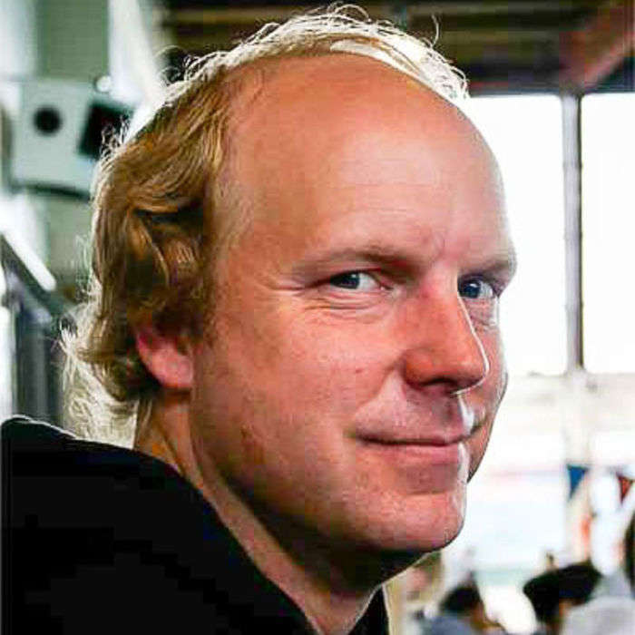
TDD: Цитата
TDD
Red Green Refactoring
“Test-driven development is a way of managing fear during programming”
- Kent Beck
Notes:
За счет итеративности мы побеждаем страх перед большой системой

Slide 37
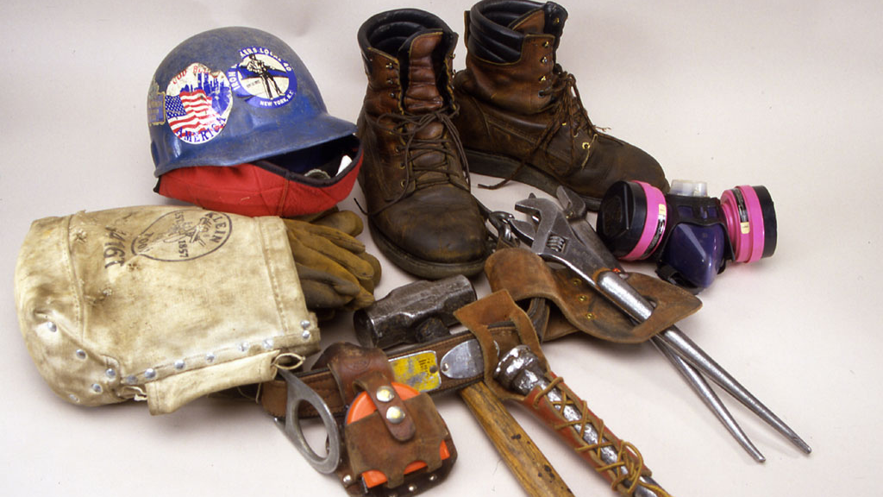
Мы будем решать сложную задачу, используя все поручные средства

Slide 38
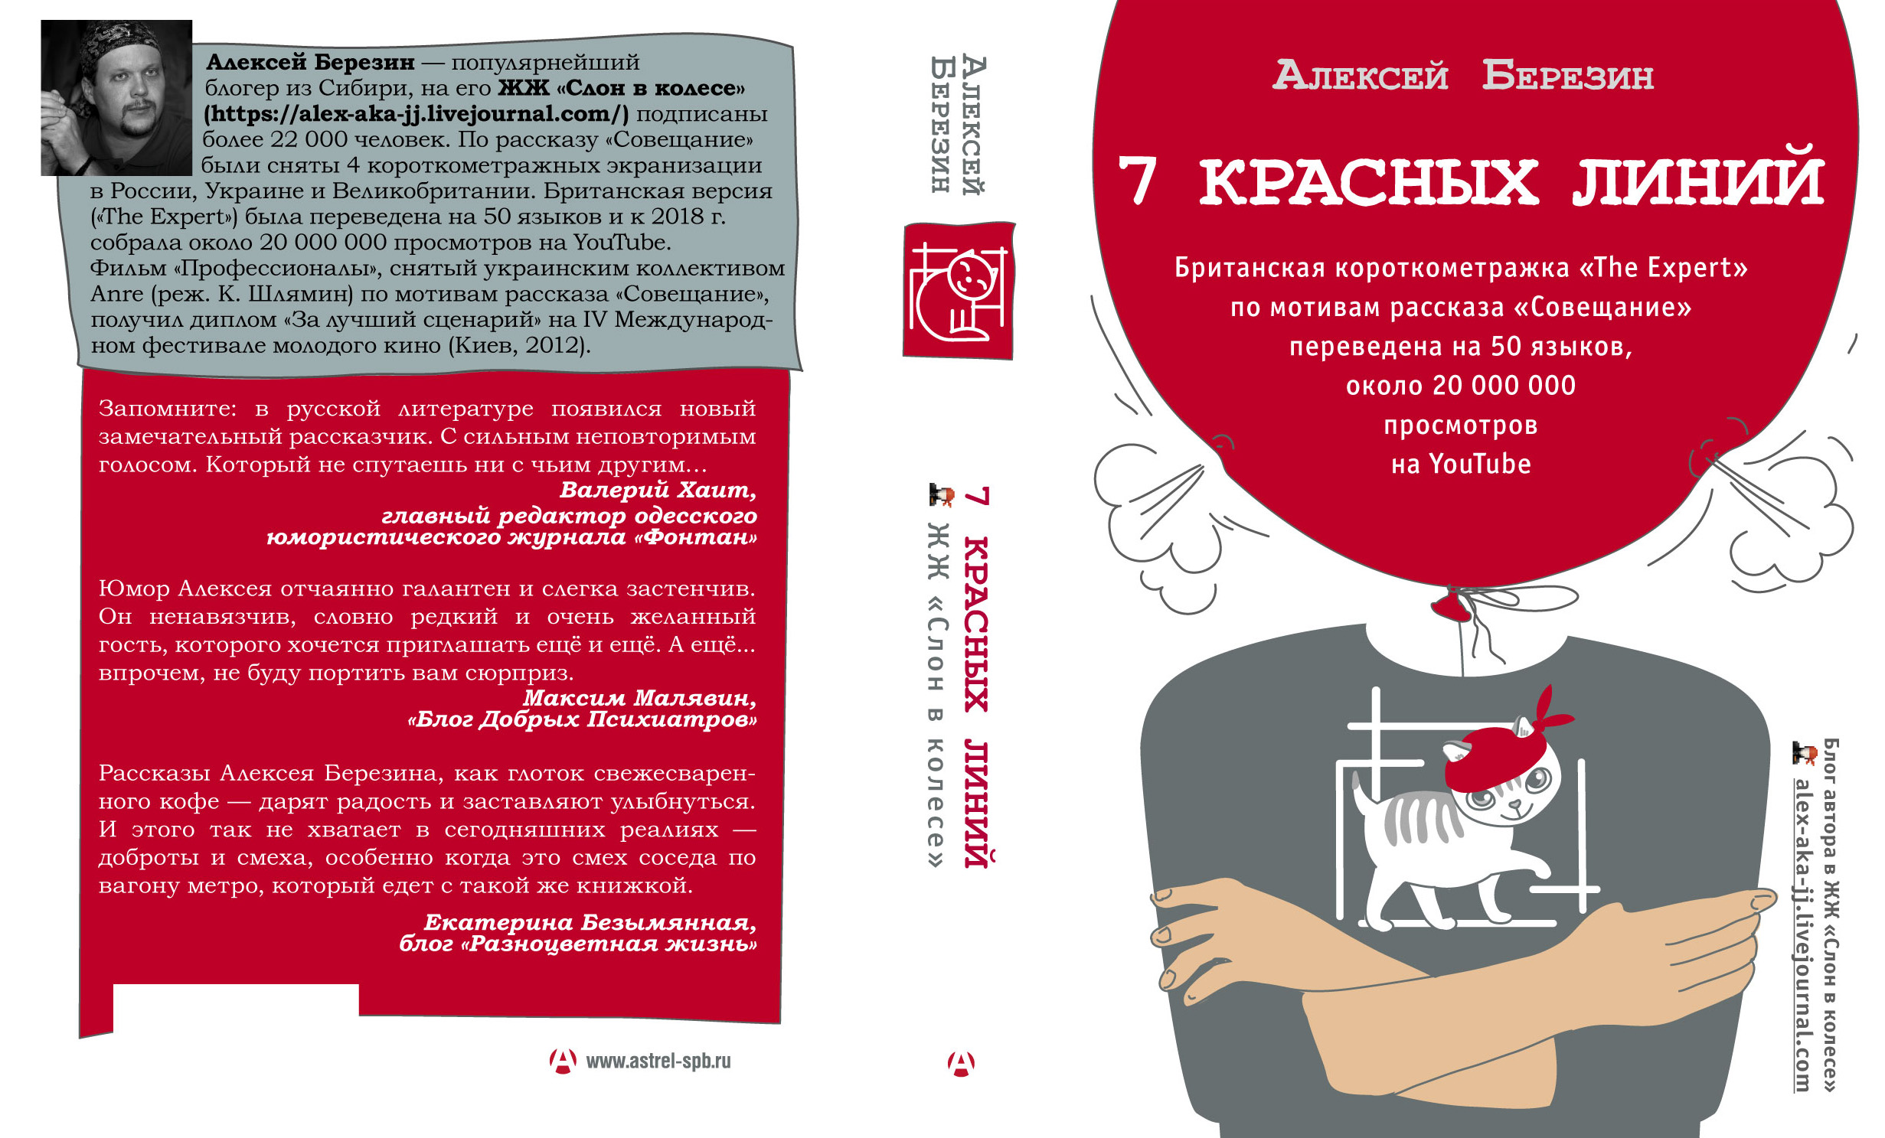
Семь красных линий
Нам нужно нарисовать семь красных линий. Все они должны быть строго перпендикулярны, и кроме того, некоторые нужно нарисовать зеленым цветом, а еще некоторые – прозрачным, и одну линию изобразить в виде котенка.

Slide 39
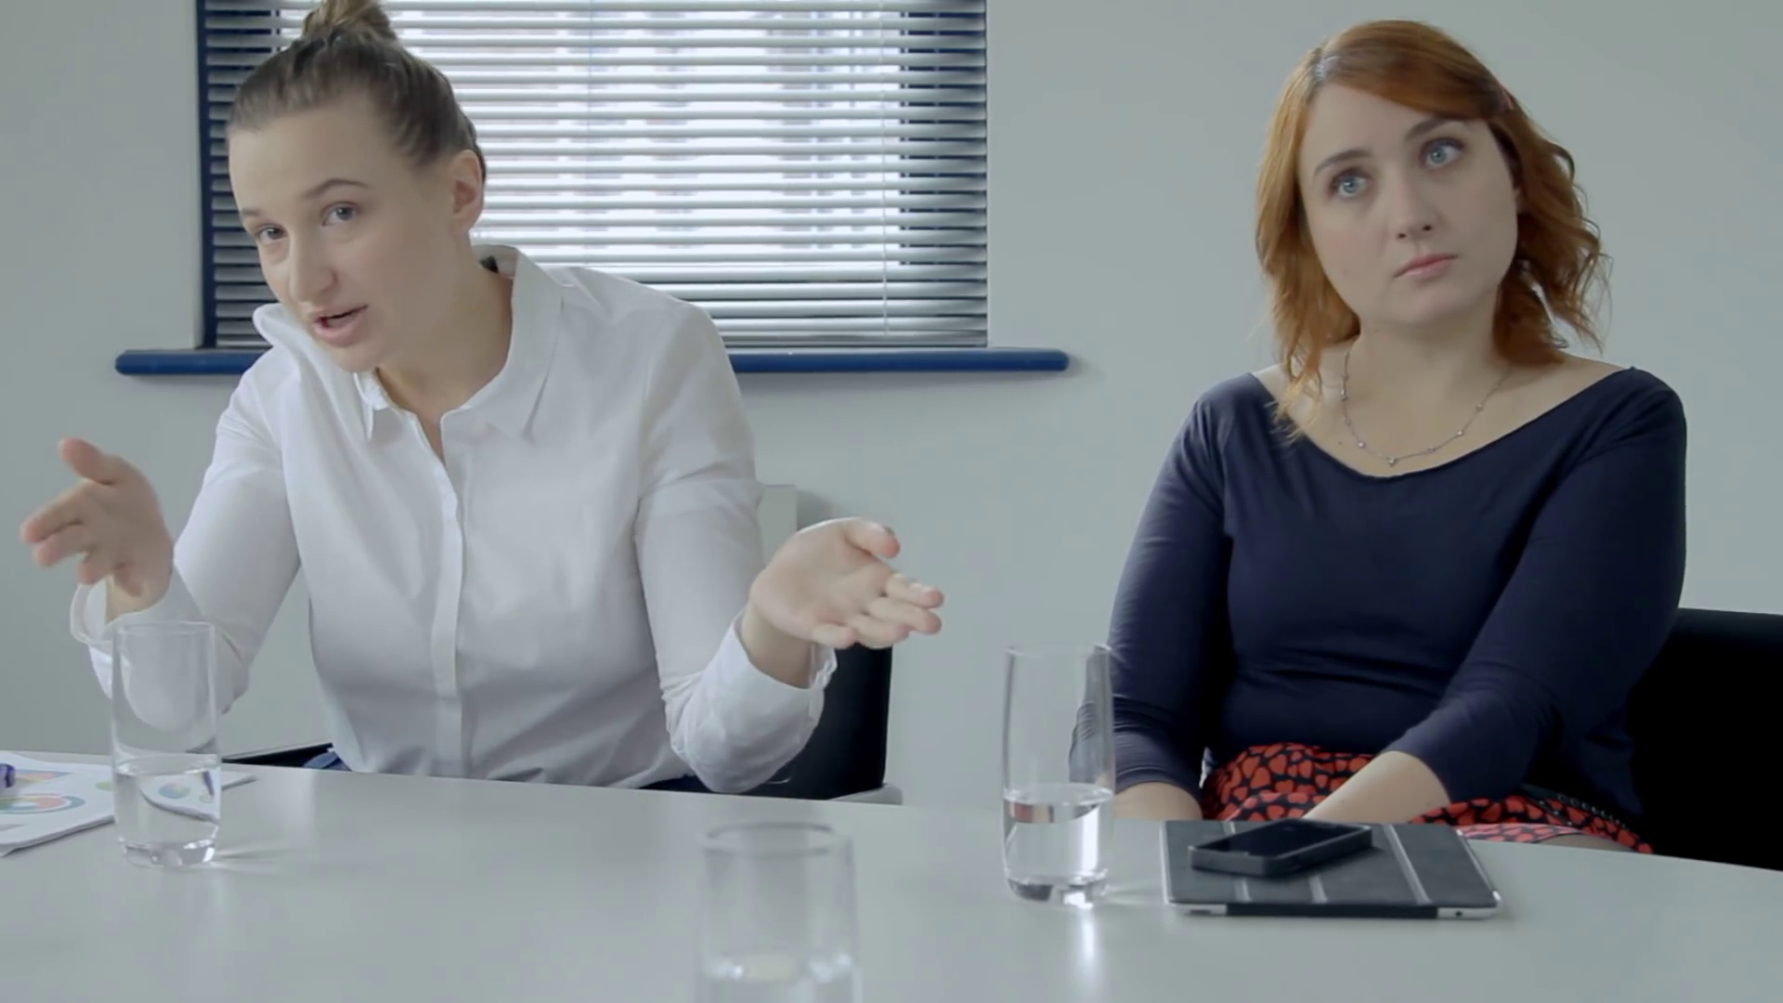
Нарисовать …
Notes:
У нас пустой лист
Показать пустой класс
Найти холивары на эту тему (RadioT)
TDD/Test Last равнозначны

Slide 40
Нарисовать …
Code
Test
public Line[] Draw()
{
}
Test Last
//TODO:Test it
[Test]
public void TestDraw()
{
// arrange
// act
// assert
}
Notes:
У нас пустой лист
Показать пустой класс
Найти холивары на эту тему (RadioT)
TDD/Test Last равнозначны

Slide 41
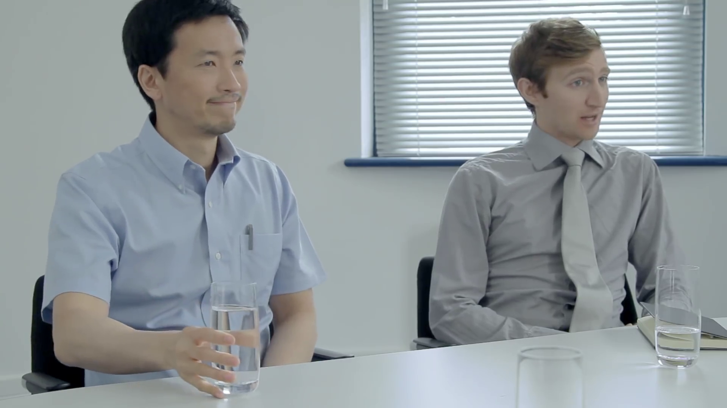
... 7 красных линий...
Notes:
У нас появилась крупица требований

Slide 42
... 7 красных линий...
public Line[] Draw()
{
}
Notes:
Test Last OK, но мы начинаем продумывать варианты, пытаясь найти наилучший

Slide 43
... 7 красных линий...
7 штук
7 линий
7 красных линий
Notes:
Но можно декомпозировать

Slide 44
... 7 красных линий...
[Test]
void TestDraw_Returns7Items() {
// arrange
var expert = new TheExpert();
// act
var items = expert.Draw();
// assert
Assert.AreEqual(7, items.Length);
}
public Line[] Draw(){
return new Line[7];
}
TDD
Red Green Refactoring
Notes:
Test Last OK, но TDD даст несколько больше
Мы начинаем рисовать красную линию, без того что бы понять что такое красная линия
У нас уже будет тест
Если делать это по Test Last, мы сразу вывалим «гениальную» реализацию, а с TDD потихоньку будем доводить до ума

Slide 45
... 7 красных линий..
[Test]
public void TestDraw_Returns7Items()
[Test]
public void TestDraw_ReturnsRed()
[Test]
public void TestDraw_ReturnsLines()
…
Test First
Specification first
Notes:
Мы уже сформировали костяк
Так что можем теперь сделать несколько тестов «по спецификации»
Код который мы напишем не будет влиять на тесты

Slide 46
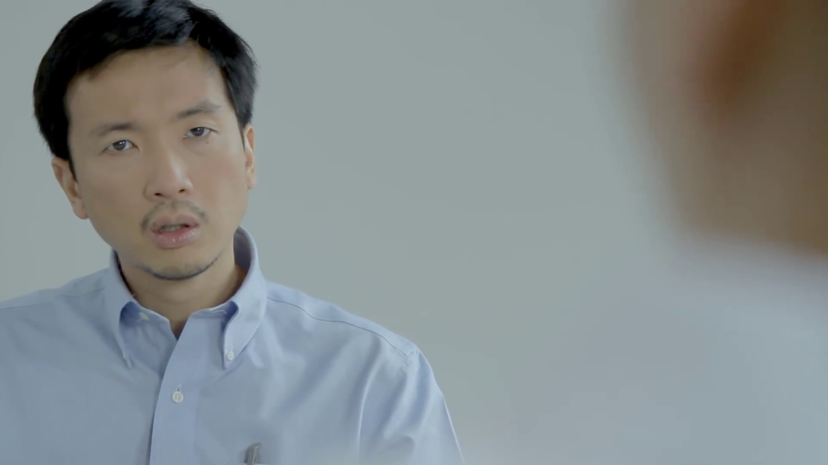
...строго перпендикулярных…
Notes:
Почему разработчик так ошарашен? Потому что он пытается сразу придумать хорошее и красивое КОМПЛЕКСНОЕ решение.

Slide 47
...строго перпендикулярных…
2 строго препендикулярные друг другу линии
3 строго перпендикулярные друг другу линии
7 строго перпендикулярных друг другу линий
Notes:
Предложите решения. Обратите внимание, вы все предлагаете частичные/комплексные решения
Остановитья на перпендикулярности
Нам нужна декомпозиция

Slide 48
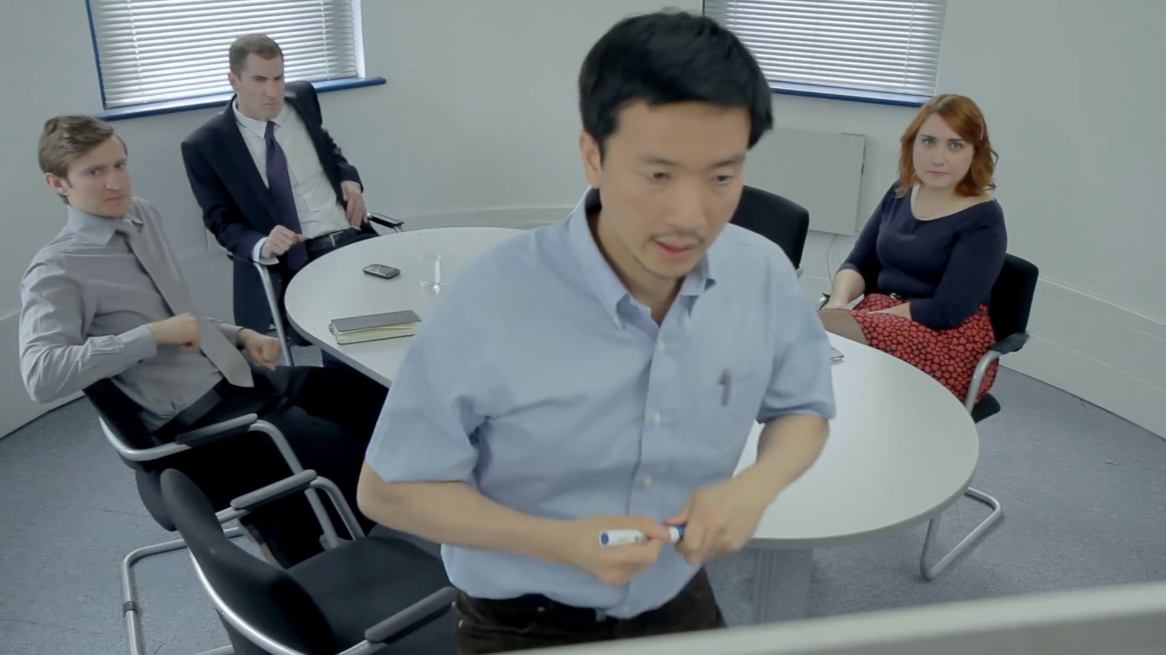
2 строго препендикулярные линии

Slide 49
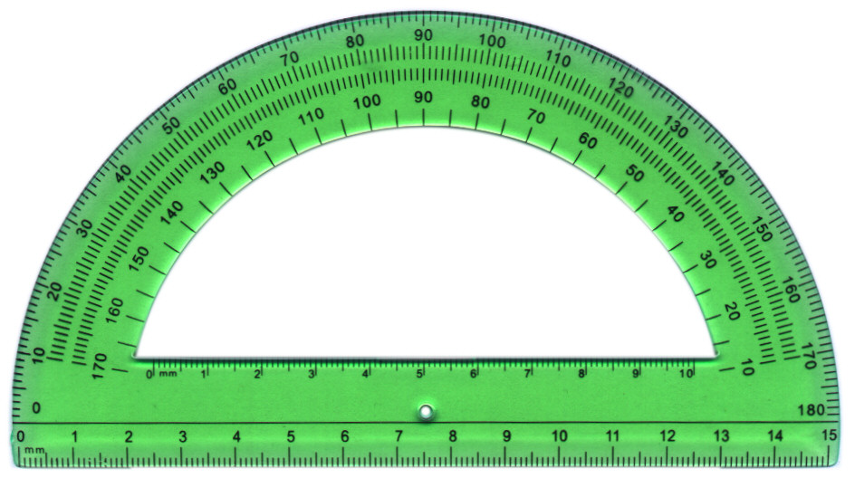
2 строго препендикулярные линии
Notes:
Я нарисую от руки

Slide 50
2 строго препендикулярные линии
TDD
Red Green Refactoring
Notes:
А теперь будем использовать инструмент TDD
Что проще, проверить что линия перпендикулярная, или нарисовать перпендикулярную линию

Slide 51
...строго перпендикулярных…
2 строго препендикулярные друг другу линии
3 строго перпендикулярные друг другу линии
7 строго перпендикулярных друг другу линий

Slide 52
3 строго перпендикулярные линии
Тест
Реализация
TDD
Red Green Refactoring
line1 ⊥ line2
line2 ⊥ line3
line3 ⊥ line1
Notes:
Для решения этой задачи больше нет никаких ограничений
Нигде не сказано про то, что их надо рисовать на плоскости

Slide 53
...строго перпендикулярных…
2 строго препендикулярные друг другу линии
3 строго перпендикулярные друг другу линии
7 строго перпендикулярных друг другу линий

Slide 54
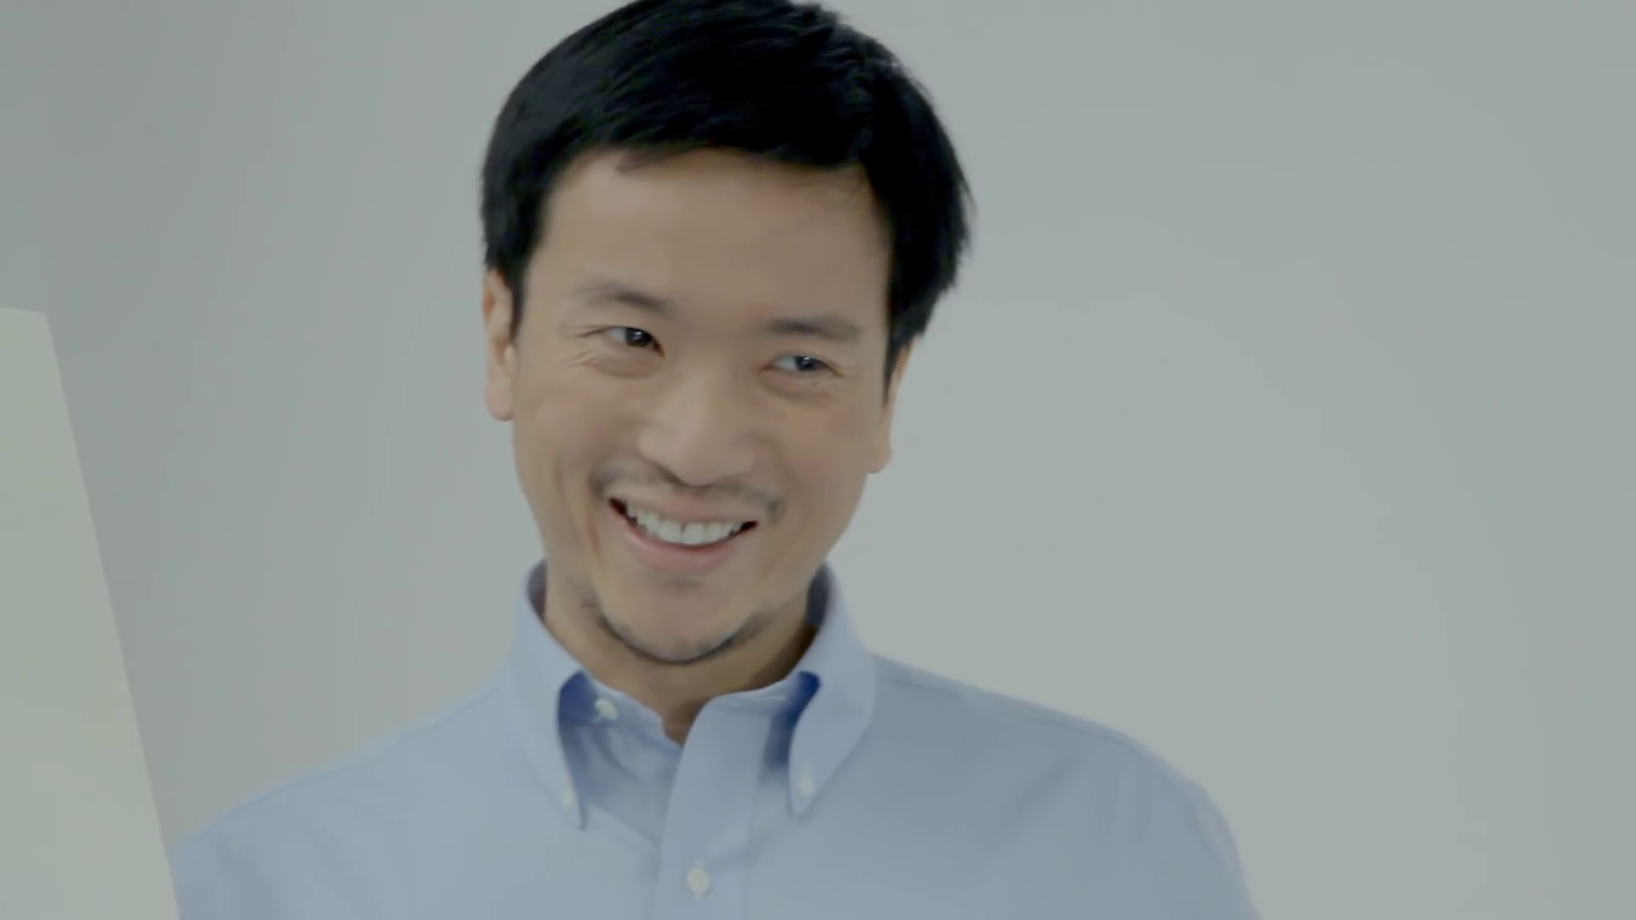
Состояние потока
Test Last
//TODO:Test it
Notes:
Кто то говорит, что код в состояни и потока получает плохим
Состояние потока плохо вяжется с TDD, вспомнить про Code Retreat.
От состояния потока человек получает удовольствие, так что в топку правила

Slide 55
Global Day of Coderetreat
Они говорят, состояние потока:
Это плохо
Не продуктивно
Вредит качеству
Не позволяет писать красивый код

Slide 56
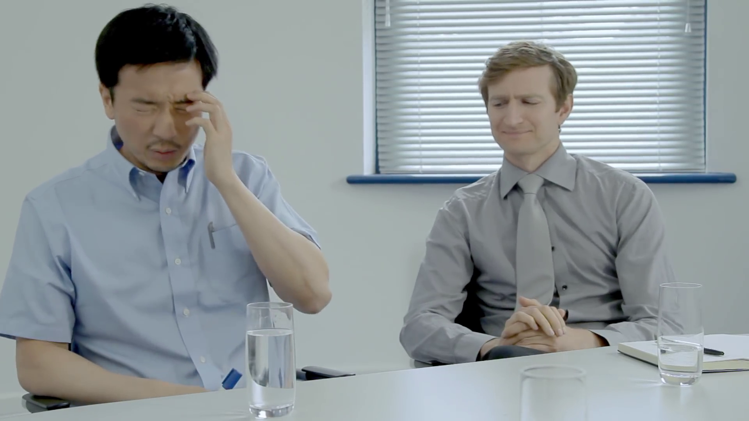
Состояние потока – лучший мотиватор

Slide 57
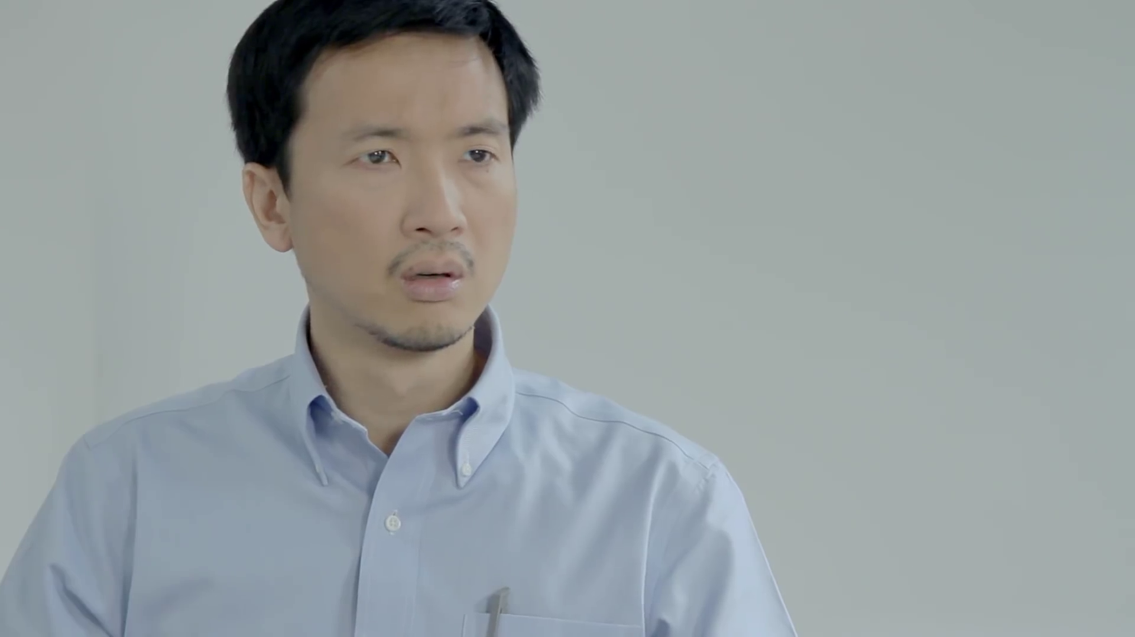
... и некоторые зеленым цветом, а, некоторые, прозрачным...
Notes:
Демотивация, похмелье, понедельник!
Антипоток, а раз TDD не очень подходит для потока, что и для демотивации идеально подойдет
Механичность TDD, можно отслкючить вдохновление и изобретательство

Slide 58
... и некоторые зеленым цветом, а, некоторые, прозрачным...
Одна красная линия зеленым цветом
Несколько красных линий зеленым цветом
Одна красная линия прозрачным цветом
Несколько красных линий прозрачным цветом
TDD
Red Green Refactoring
Notes:
Спокойно идем по плану – декомпозиция, тест, код, тест, код, рефакторинг
Мозг не включаем

Slide 59
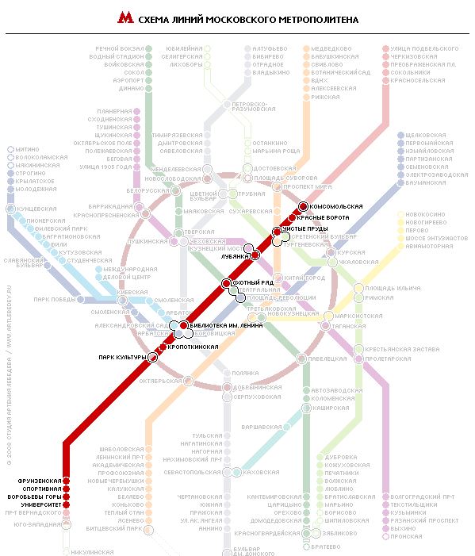
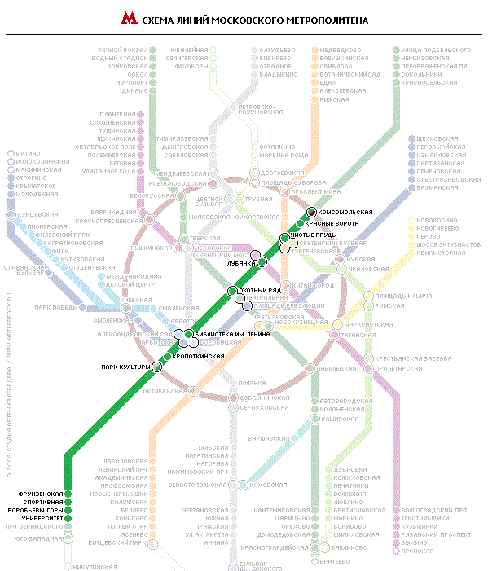
Одна красная линия зеленым цветом
Тест
Реализация
TDD
Red Green Refactoring
redLine1.Color == Green
Notes:
Цвет красной линии должен быть зеленым
Самое тупое решение

Slide 60
... и некоторые зеленым цветом, а, некоторые, прозрачным...
Одна красная линия зеленым цветом
Несколько красных линий зеленым цветом
Одна красная линия прозрачным цветом
Несколько красных линий прозрачным цветом
Notes:
Конечно, получится не совсем корректное решение, но его всегда можно будет отрефакторить
А главное, оно будет.
Зачастую именно идиотское решение оказывается самым удачным.

Slide 61
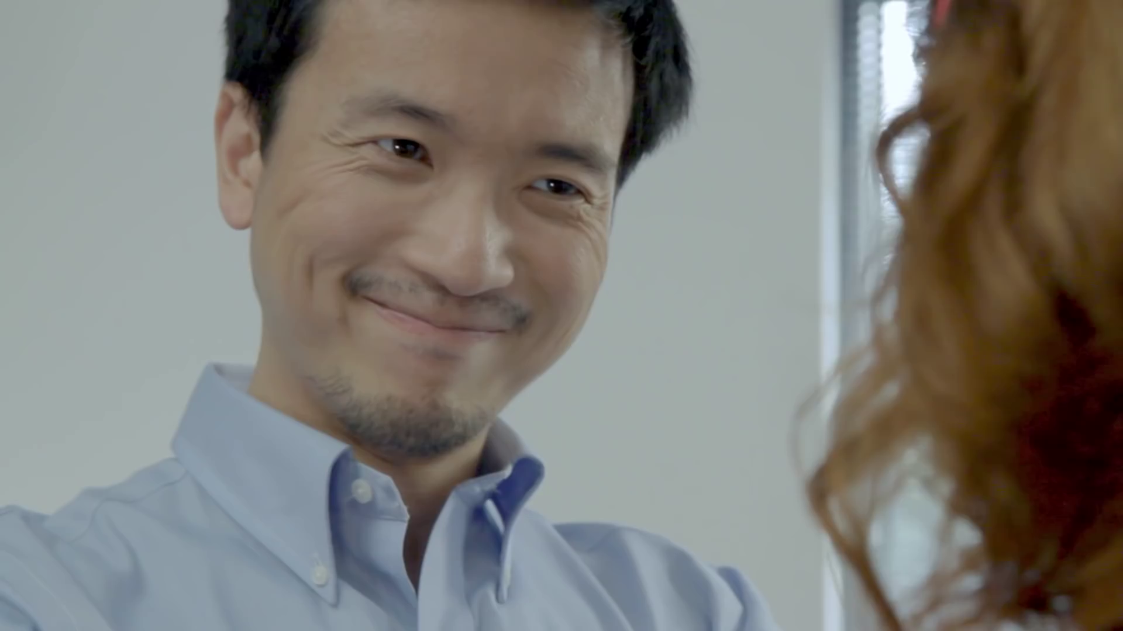
TDD, Быдлокод и Мотивация
TDD
Red Green Refactoring
Notes:
Мы оставили эесперта демотивированным, но как же можно поднять свою моиивацию.
Вы любите хакатоны? Любите говнокодить? А именно TDD позволяет знатно поговонокодить!!!

Slide 62
TDD, Быдлокод и Мотивация
Тест
Код
Рефакторинг
Тест
Код
Рефакторинг
Notes:
Мы оставили эесперта демотивированным, но как же можно поднять свою моиивацию.
Вы любите хакатоны? Любите говнокодить? А именно TDD позволяет знатно поговонокодить!!!

Slide 63
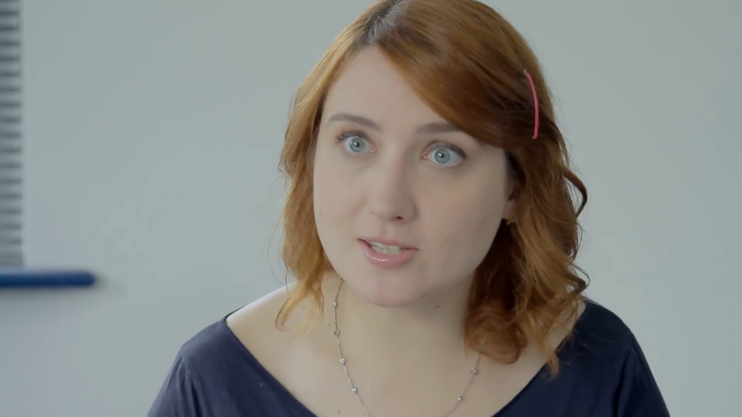
…одну линию в форме котенка.
Notes:
Легаси
Цикл – написал, запустил, проверил
Но можно в конце закомментать строчку кода и напистаь тест, красный, потом раскоментать.
Так вы выключаете из головы реализацию и начинаете писать спецификацию на модуль

Slide 64
…одну линию в форме котенка.
Code
Smoke
Hack
Investigate
Tests
Commit
Test Last
//TODO:Test it
Notes:
Легаси
Цикл – написал, запустил, проверил
Мы не знаем что ожидать от интерфейса

Slide 65
…одну линию в форме котенка.
legacy.Legacy();
legacy1= legacy.Legacy + legacyLegacy;
legacy1.Legacy(le, ga, cy);
legacy.CATabilityLevel = 42;
legacy42 = legacy
.Where(l => l.IsLeagacy)
.Select(l => l.Legacy);
legacyService.MakeLegacy(legacy42);
//legacy.CATabilityLevel = 42;

Slide 66
…одну линию в форме котенка.
Tests
Commit
Reset Changes
Code
Test First
Specification first
Notes:
Но можно в конце
закомментать строчку кода и
напистаь тест используя знания, красный,
потом раскоментать.
Так вы выключаете из головы реализацию и начинаете писать спецификацию на модуль

Slide 67
Offtopic

Slide 68
Offtopic №1: Готовое решение
GOF паттерны
Domain паттерн
Copy-Paste с прошлого проекта
Test Last
//TODO:Test it

Slide 69
Offtopic №2: Отладка Data Access Layer
Presentation Layer
Business Layer
Data Access Layer
Data Access Layer
Business Layer
Presentation Layer

Slide 70
Data Access Layer: Entity Framework
var v = from m in WebAppDbContext.UserSessionTokens
from c in WebAppDbContext.Companies.Include(a => a.SecurityGroups)
from n in WebAppDbContext.SecurityGroups.Include(x => x.Members)
where m.TokenString == userTokenString &&
n.Members.Contains(m.User) &&
c.SecurityGroups.Contains(n)
select c;
Notes:
Это обычный EF код, который я вытащил из интернета по запросу: сложный EF

Slide 71
Data Access Layer: Elasticsearch
var searchResults = searchClient.Client.Search<Submitter>(x => x
.Index(clientIndexName)
.Type(_elasticConfiguration.UserInfoTypeName)
.From(query.PagingInfo.StartRow)
.Size(query.PagingInfo.PageSize + 1)
.Sort(s => s.Ascending(f => f.UserName.Suffix(KeywordExt)))
.Query(
q => q.Bool(
b => b.MustNot(
m => m.Term(t => t.Field(f => f.IsGlobalAdmin).Value(true)),
m => m.Term(t => t.Field(f => f.IsClientAdmin).Value(true)),
m => m.Term(t => t.Field(f => f.IsAllClientsAdmin).Value(true))
).Filter(f => f.Bool(
innerbool => innerbool.Should(
s => s.Match(m => m.Query(query.Search).Field(innerf => innerf.UserName).Operator(Operator.And)),
s => s.Match(m => m.Query(query.Search).Field(innerf => innerf.EmailAddress).Operator(Operator.And)))
)))
));

Slide 72
DAL приходится отлаживать

Slide 73
Как мы обычно отлаживаем?
Запустить
Найти страницу
Воспроизвести кейс
Получить результат
Анализ
Запустить:
0.2-5 минут
Найти страницу:
0-2 минуты
Воспроизведение:
1-10 минут
Получить результат:
0-10 минут
Анализ:
…
Notes:
На сколько монолитен ваш монолит?
На сколько сложен ваш UI?
На сколько сложно ввести необходимые данные? А что если этот кейс срабатывает от случайных условий?
На сколько долго выполняется Ваш запрос на Dev машине?

Slide 74
Что же делать?
Интерфейс Data Access Layer
Repositories
Data Providers
Ports – Adapters
Вообще любой Data Access паттерн
У нас есть спецификация!
Test First
Specification first
Notes:
Что у нас уже есть?

Slide 75
Что нам необходимо?
Инфраструктура
Docker
Powershell и засучить рукава
Забить на CI и обеспечить запускаемость у разработчиков
Тестовые данные
???
PROFIT

Slide 76
Инфраструктурные Тесты Dal
[Test]
void Find_EmptySearch_ReturnsAll();
[Test]
void Find_1WordSearch_ReturnsStartsWith();
[Test]
void Find_2WordsSearch_ReturnsByNGram();
[Test]
void Find_SearchNotExists_ReturnsEmpty();
[Test]
void Find_ExistsButNoPermissions_ReturnsEmpty();
interface EntityRepository
{
IEnumerable<Entity> Find(string search);
}

Slide 77
Как теперь отлаживать?
Запустить тест
Получить результат
Анализ
Запустить и получить результат :
0.2-10 минут
Анализ:
…
Notes:
Запустить и пойти пить чай

Slide 78
Заключение

Slide 79
Давайте использовать все инструменты
Test First
Когда мы можем
TDD/TLD
Когда мы не можем сделать первый шаг
Когда мы демотивированны
Когда хочется побыдлокодить
Test Last
Когда пришло вдохновение

Slide 80
Полезные ресурсы
Экстремальное программирование: разработка через тестирование – Кент Бек
Эффективная работа с унаследованным кодом – Майкл К. Физерс
TDD is dead. Long live testing – David Heinemeier Hansson: david.heinemeierhansson.com/2014/tdd-is-dead-long-live-testing.html
Global Day of Coderetreat: www.coderetreat.org
INTRODUCING BDD: dannorth.net/introducing-bdd

